Slide 1
Revista
Escola Bíblica Dominical
EBD 1

Slide 2
A Carta aos Efésios: A paixão de um missionário
Texto bíblico: Efésios 3
Texto áureo: Efésios 3.20-21

Slide 3
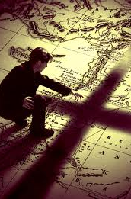
A missão
Uma questão de chamada.
Uma questão de comprometimento.
Uma grande responsabilidade.

Slide 4
Uma resposta de Deus
A relevância do mistério revelado
Cristo em nós é a esperança da glória
O entendimento do evangelho demanda orientação do Espírito divino.

Slide 5
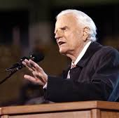
O perfil do pregador
Paulo não possuía o perfil adequado aos olhos humanos.
Mas a graça divina atuou na sua na incapacidade.
Cristo atuou através de Paulo.

Slide 6
Uma vida de oração
Humilhação
Submissão
adoração
reconhecimento da autoridade divina.

Slide 7
De onde vem o poder?
Muita oração muito poder, pouca oração pouco poder, e nenhuma oração nenhum poder.

Slide 8
O Deus que responde
1- Deus faz o impossível.
2-Deus é misericordioso para fazer o que lhe pedimos.
3- Deus é onisciente para saber nossos pensamentos.
4- Deus faz mais infinitamente do que tudo que pedimos ou pensamos.

